Slide 1
해피니스CC 코스별 부하량 확인결과
2019年 06月 11日
세방전지㈜ CS팀

Slide 2
해피니스CC 코스별 부하량 확인결과
1. 골프장 현황
구분 | 홀수 | 카트현황 |  | 배터리 | 충전기 | 비고
 |  | 종류 | 수량(대)
해피니스CC | 27 | CT&T | 92 | L8240 (52대) LiFePO₄ (40대) | Delta-Q F.T-Global | 카트약10년 사용, L8240 적용 → 순차적 LiFePO₄ 교체 태성이엘씨 LiFePO₄ (‘19.05~06월 40대 교체완료)
 | 9 (증설) | 대진CT&T | 33 | 태성이엘씨 LiFePO₄ | F.T-Global | ‘19.04 : 15대,‘19.06 : 18대 총 33대 신규구입
2. 코스 별 부하량 비교
구분 | 홀수 | 9홀 부하량 (Ah) | 부하율(％)-9홀(실측) | 부하율(％)-18홀(예상) | 비고
힐링(증설) | 9 | 50.3 | 36.3 | 72.6％ | 고부하 | 1
해피 | 9 | 29.4 | 21.2 | 42.4％ | 고부하 | 2
하트 | 9 | 27.8 | 20.1 | 40.2％ | 고부하 | 3
휴먼 | 9 | 26.5 | 19.0 | 38.0％ | 고부하 | 4
※해피,휴먼,하트 코스별 부하량은 18홀 운행 시 38.0~42.4％ 수준으로 고부하 조건이며,
해피>하트>휴먼 코스순으로 부하량이 높은 것으로 확인 됨.
※신규 힐링코스는 현 코스들보다 T-UP 이동거리 , 코스별 경사도가 심함에 따라 72.6％의 최고부하를 나타 냄. (타 코스 대비 약 2배)
3. 결론
1) 신규 코스 9홀 부하량 확인결과 DOD 2HR 용량의 36％ 수준으로 타 코스 18홀 수준의 최고부하 조건으로 확인 됨.
2) L8240 적용 시 고부하 조건 사용에 따른 조기 수명종료 현상이 발생 될 것으로 판단 됨.
▶현재 평균 사용기간 12개월 → 12개월 미만으로 단축 예상 됨.
1

Slide 3
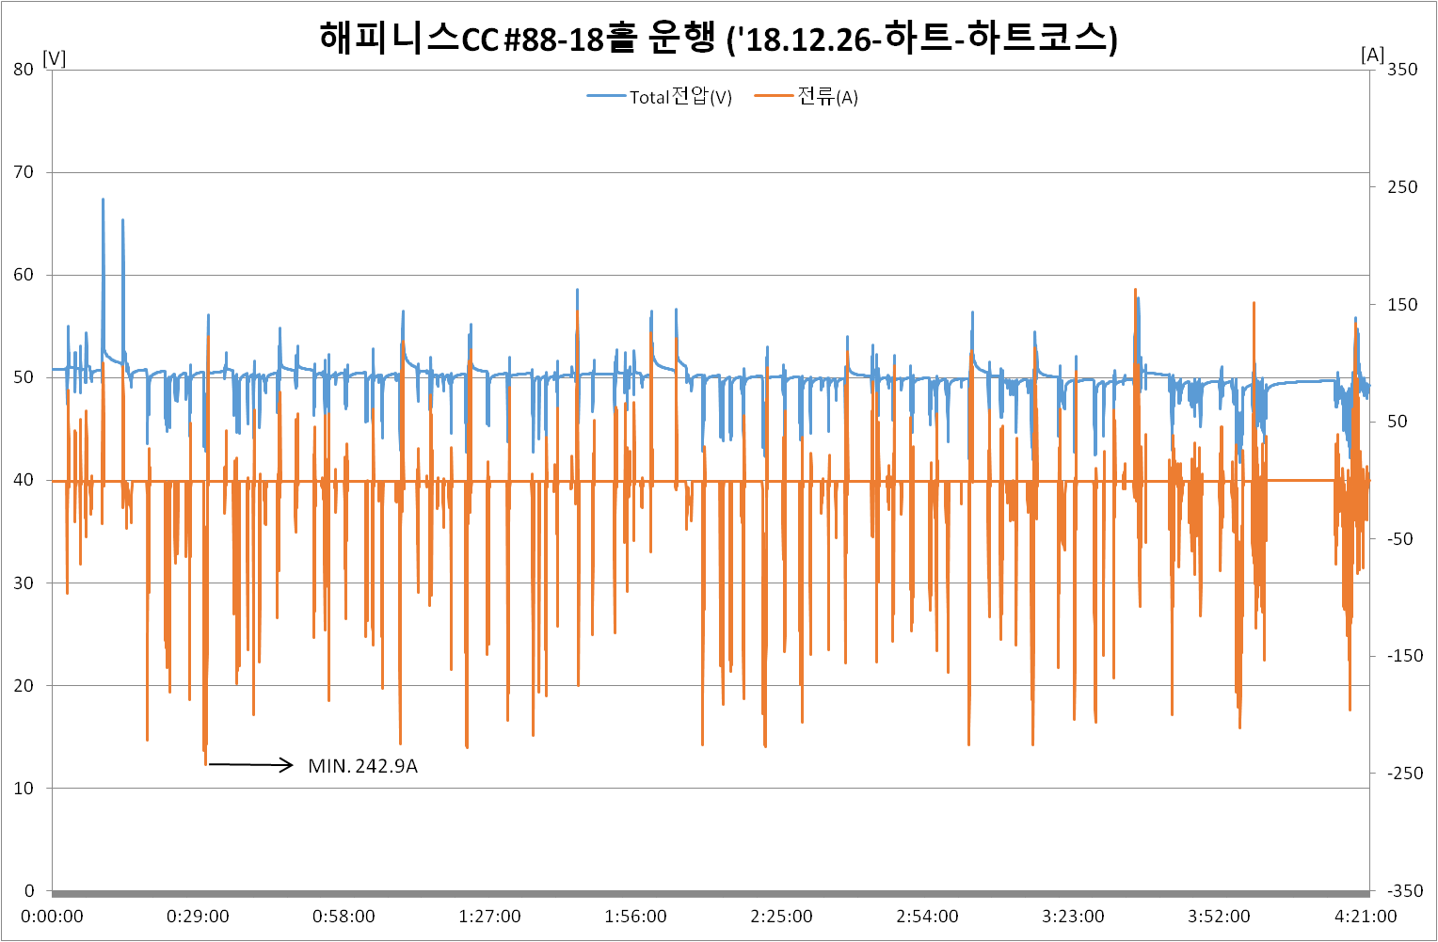
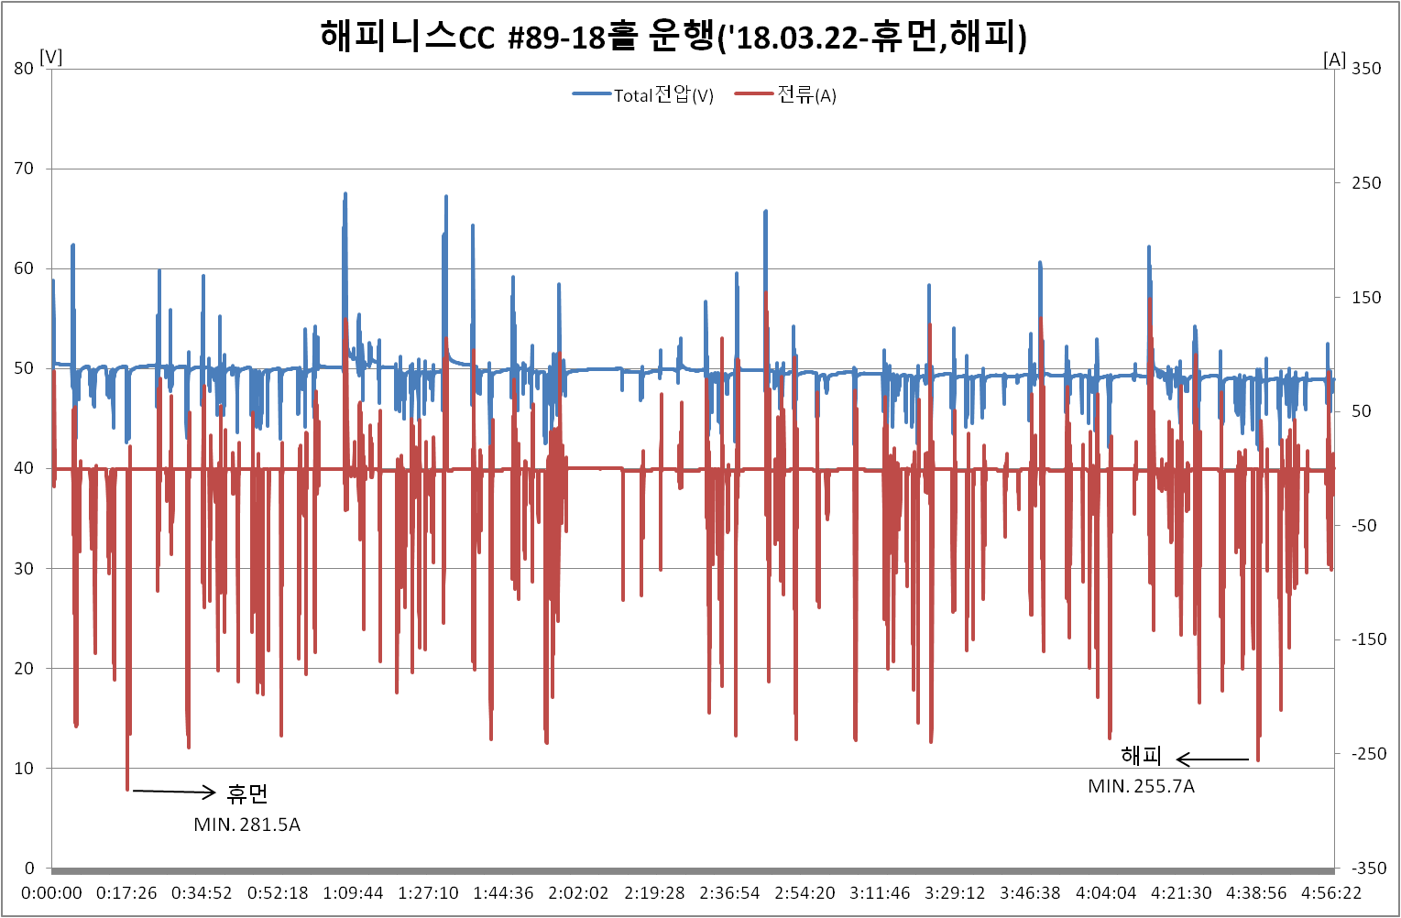
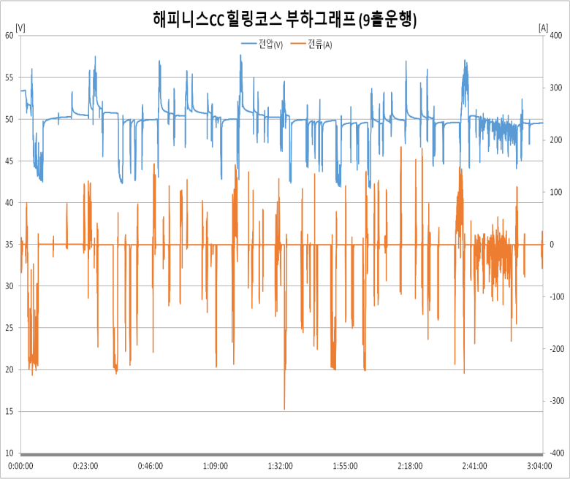
해피니스CC 코스별 부하량 확인결과
-.해피니스CC 코스별 부하량 측정결과
-.8V 240Ah – DOD 2Hr 기준 138.7Ah 적용.
-.코스별 부하량 : 힐링(증설72.6％)-해피(42.4％)>하트(40.2％)>휴먼(38.0％) 순으로 확인 됨.
2

